Slide 1
ВЫПУСКНАЯ КВАЛИФИКАЦИОННАЯ РАБОТА по курсу «Data Science»
Тема: «Прогнозирование конечных свойств новых материалов (композиционных материалов)»
Слушатель: Аденова Гульзара Артисбековна

Slide 2
Постановка задачи:
Цель решения задачи: прогнозировать характеристики композиционного материала на основе имеющихся данных.
Входные данные:
- общее описание свойств композиционного материала
- два датасета, которые содержат данные о количественных характеристиках различных свойств и составляющих композитного материала. Всего 13 характеристик.
- постановка задач для решения с помощью методов машинного обучения
- решение задачи регрессии для прогнозирования двух из 13 представленных характеристик
- разработка рекомендательной системы (задача регрессии) для прогнозирования показателя «Соотношение матрица-наполнитель»

Slide 3
На входе у нас имеется два датасета со следующими характеристиками:
Датасет №1 имеет 10 параметров:
Соотношение матрица-наполнитель
Плотность, кг/м3
модуль упругости, ГПа
Количество отвердителя, м.%
Содержание эпоксидных групп
Температура вспышки, С
Поверхностная плотность, г/м2
Модуль упругости при растяжении, ГПа
Прочность при растяжении, МПа
Потребление смолы, г/м2
Датасет №2 имеет 3 параметра:
1 Угол нашивки, град
2 Шаг нашивки
3 Плотность нашивки

Slide 4
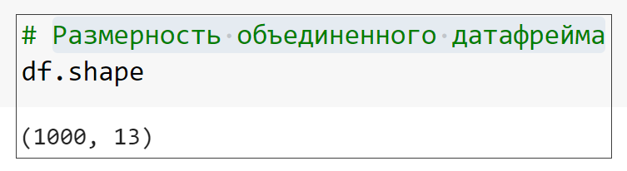
Предобработка данных
Удаление дубликатов из датасета №1 по столбцам
'Модуль упругости при растяжении' и 'Прочность при растяжении‘
Удаление дубликатов из датасета №2 по столбцам 'Шаг нашивки' и 'Плотность нашивки'
Удаление столбца с названием 'Unnamed: 0‘ из обоих датасетах
Объединие двух датасетов по индексу тип объединения INNER
В результате всех действий получили один датасет с 13 признаками и общим количесвом строк равным 1000

Slide 5
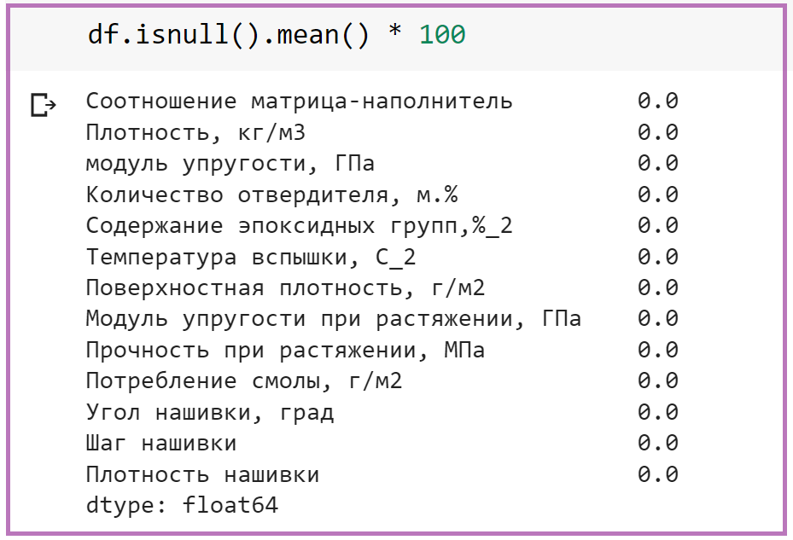
Разведочный анализ данных
Смотрим есть ли пропуски:
Пропущенные значения отсутствуют, тип всех данных float64,
что значит – категориальных данных нет

Slide 6
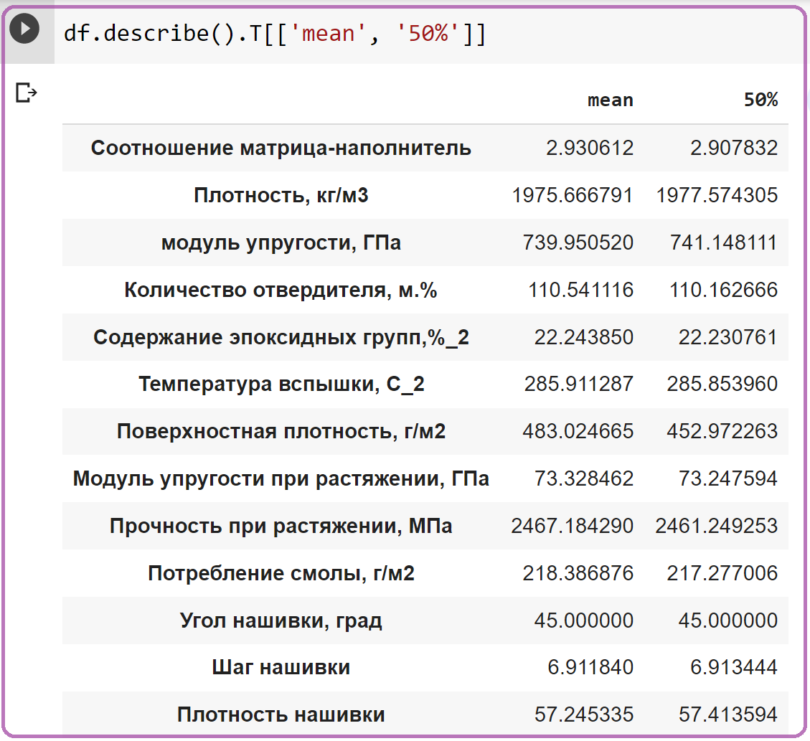
Среднее и Медианное значения для каждого столбца

Slide 7
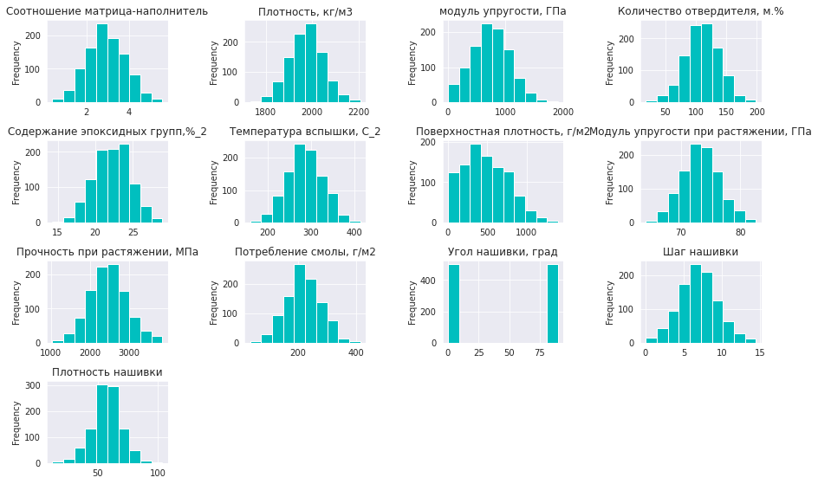
Гистограммы распределения для каждой из переменной
Вывод: почти все наших признаки, имеют тип распределения близкий к нормальному типу распределения, признак «поверхностная плотность» показывает дискретность, признак 'Угол нашивки‘ – категориальность.

Slide 8
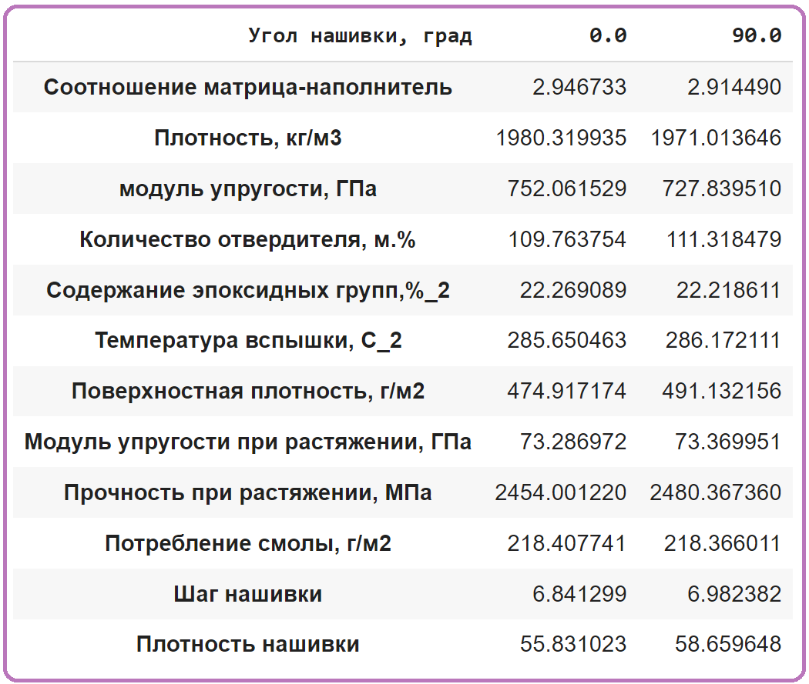
Рассмотрим информацию по столбцу 'Угол нашивки'
Среднее значение и Медиана
Вывод: видно, что Среднее и Медиана очень близки к совпадению, и на этом я делаю вывод, что значения столбца 'Угол нашивки' особого влияния на другие признаки не имеет, либо оно очень слабое, поэтому исключим этот признак из дальнейшего анализа.
Итого у нас остается
12 признаков

Slide 9
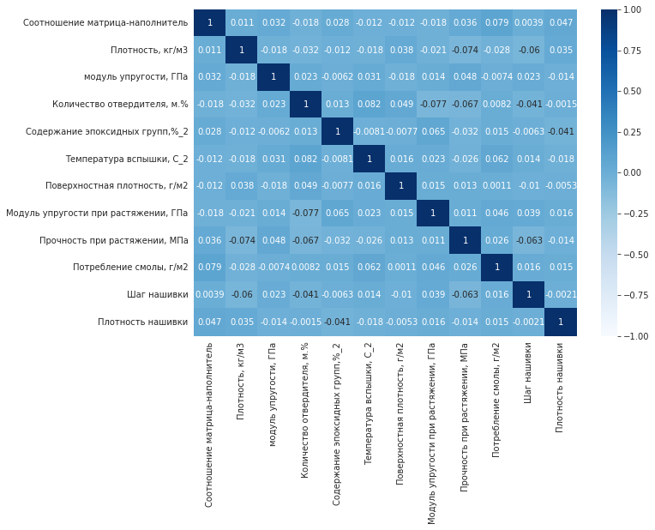
Тепловая карта
Как показывает тепловая карта, у наших признаков корреляционная связь очень слабая, практически отсутствует.

Slide 10
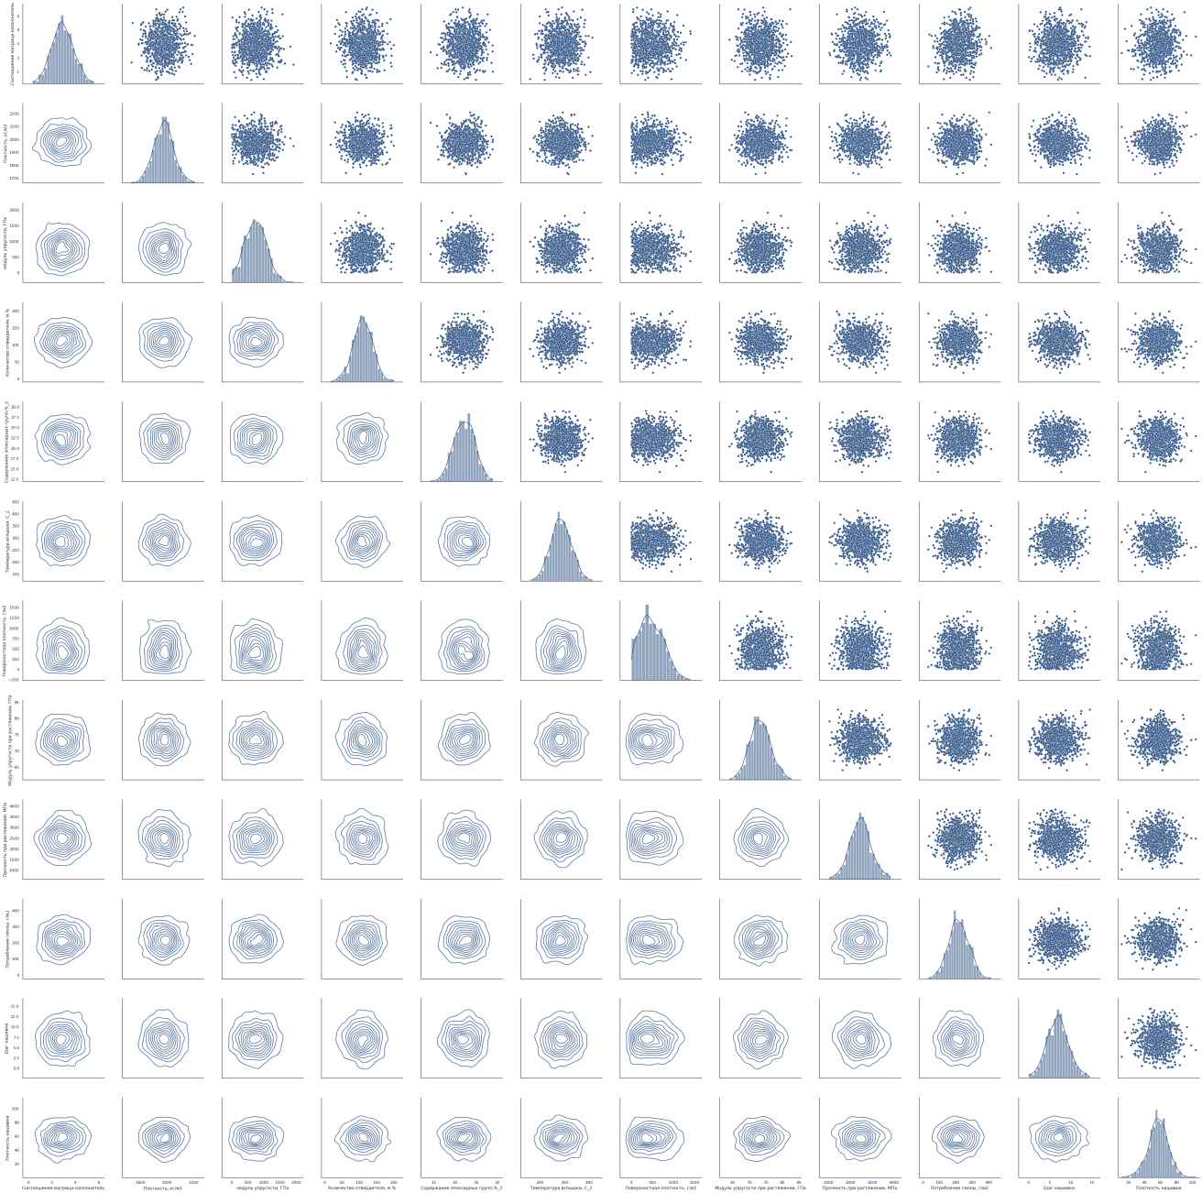
Попарные диаграммы рассеяния точек
Вывод:
у наших признаков нет линейной зависимости, возможно есть какая-то другая связь

Slide 11
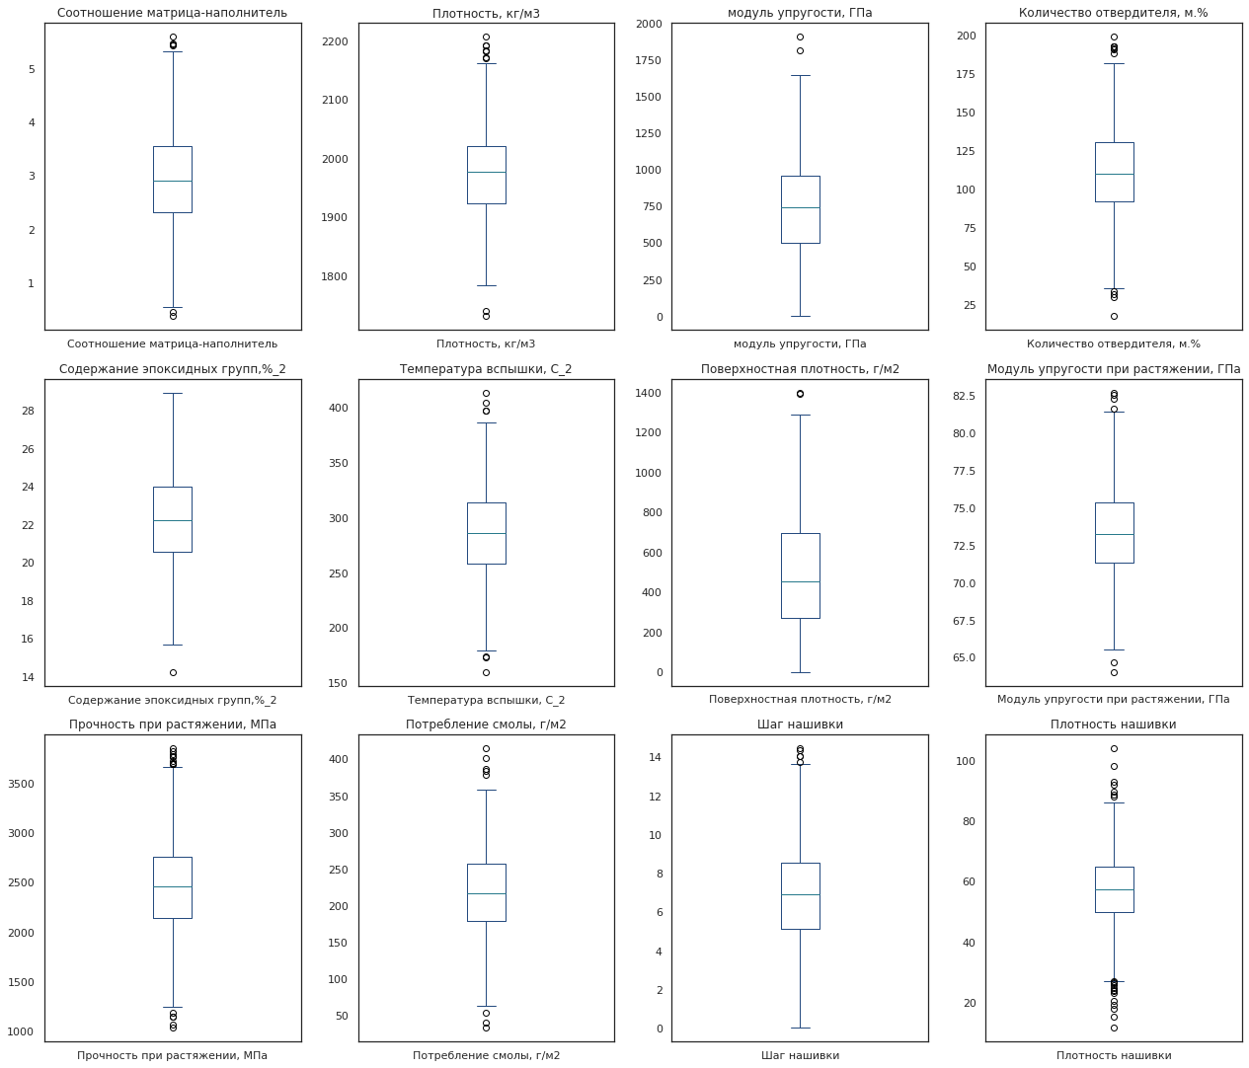
Ящики с усами
У наших признаков есть некоторые выбросы, больше всего их у признака «плотность нашивки»

Slide 12
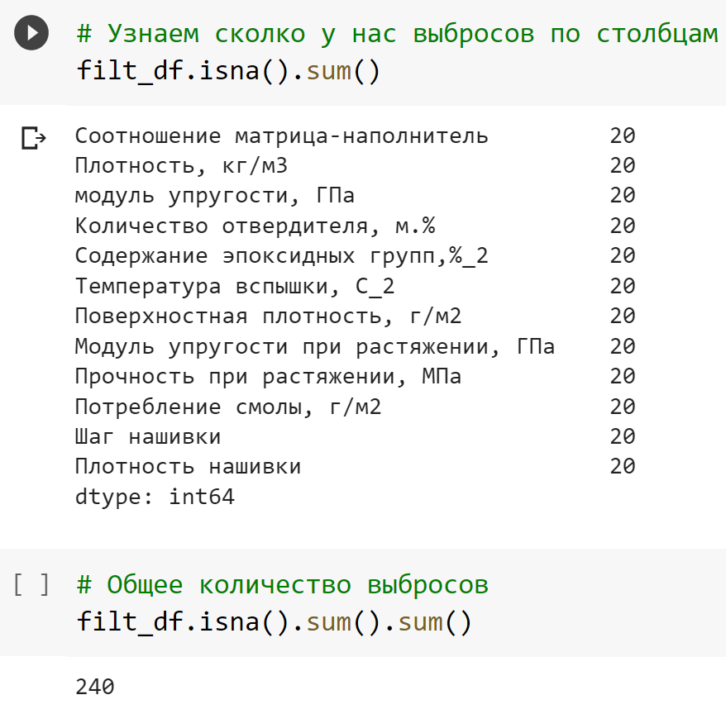
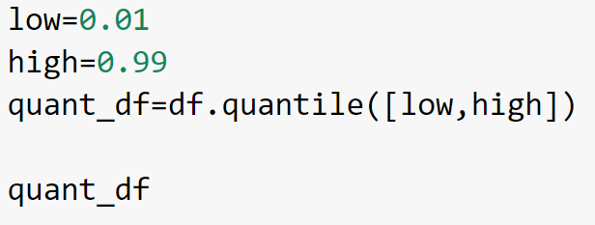
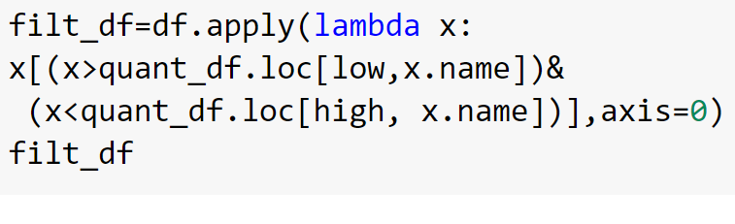
Удаление выбросов
Для каждого столбца нашего фрейма получили
верхние и нижние границы значений
Отфильтровали наш датасет по верхним и
нижним границам значений. Все что выше или ниже этих границ заменится на NaN

Slide 13
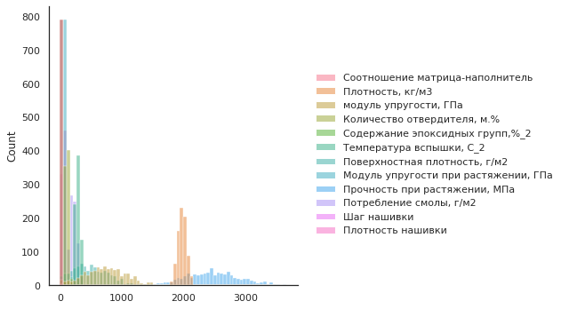
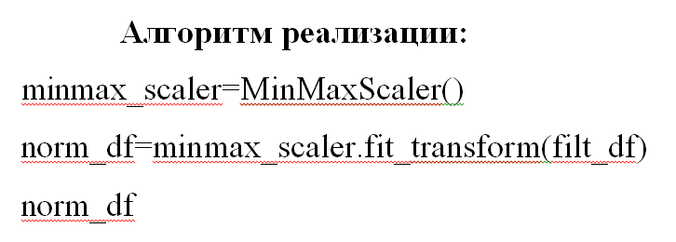
Нормализация признаков
Значения наших признаком очень сильно отличаются, необходимо нормализовать, для дальнейшего анализа
Нормализацию провели данных методом MinMax

Slide 14
РАЗРАБОКА И ОБУЧЕНИЕ МОДЕЛЕЙ
ДЛЯ «МОДУЛЯ УПРУГОСТИ ПРИ РАСТЯЖЕНИИ И
«ПРОЧНОСТИ ПРИ РАСТЯЖЕНИИ
Выбор алгоритмов:
Алгоритм линейной регрессии
Случайный лес
Метод опорных векторов
Нейроная сеть
Для оценки будет использоваться R2 Score.

Slide 15
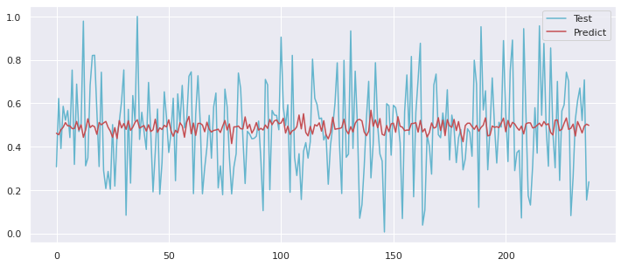
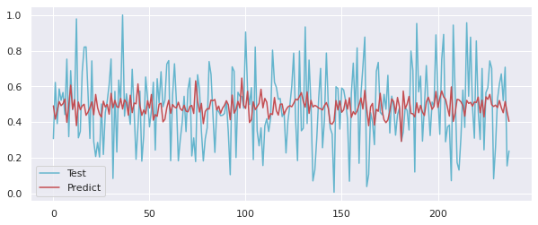
МОДУЛЬ УРУГОСТИ ПРИ РАСТЯЖЕНИИ
«Линейная регрессия»
«Случайный лес»
Оценка эффективности модели:
R2 : 0.0072579591205654825
MSE: 0.04329559257998067
MAE: 0.879245166698853
Оценка эффективности модели:
R2 : - 0.025188506476477857
MSE: 0.0447106519783975
MAE: 0.8522693631710718

Slide 16
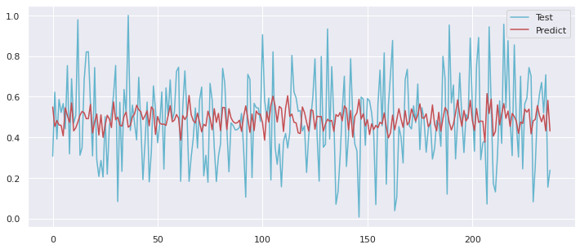
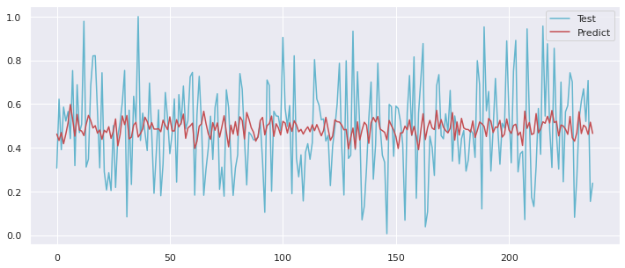
МОДУЛЬ УРУГОСТИ ПРИ РАСТЯЖЕНИИ
«Метод опорных векторов»
«Нейронная сеть»
Оценка эффективности модели:
R2: -0.04701344844349564
MSE: 0.04566248413274915
MAE: 0.977249648187129
Оценка эффективности модели:
R2: 0.011047611449338746
MSE: 0.04313031777898504
MAE: 0.8710251473219914

Slide 17
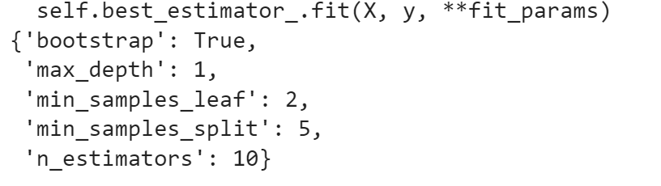
МОДУЛЬ УРУГОСТИ ПРИ РАСТЯЖЕНИИ
Поиск лучших гиперпараметров модели с
помощью поиска по сетке с перекрестной проверкой, количество блоков равно 10 была произведена для модели «Случайный лес».
Результаты поиска:

Slide 18
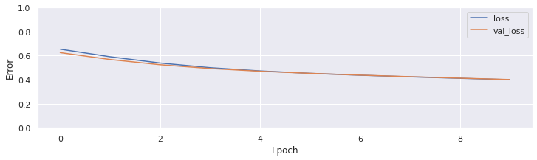
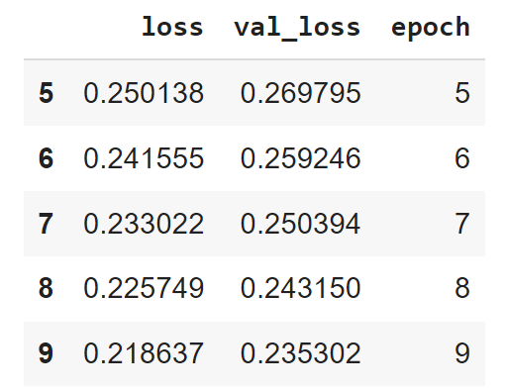
МОДУЛЬ УРУГОСТИ ПРИ РАСТЯЖЕНИИ
Диаграмма потерь обучения нейронной сети

Slide 19
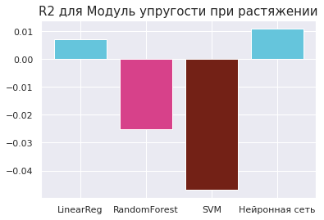
МОДУЛЬ УРУГОСТИ ПРИ РАСТЯЖЕНИИ
Вывод: коэффициент детерминации показывает околонулевые значения – ни один из алгоритмов прогноза нельзя использовать.
Более лучшие показатели у метода опорных векторов

Slide 20
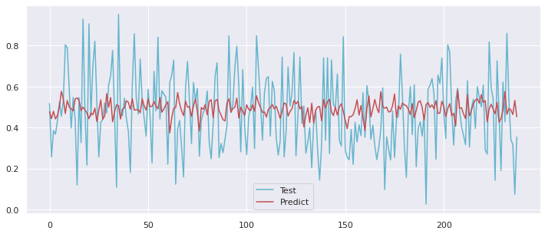
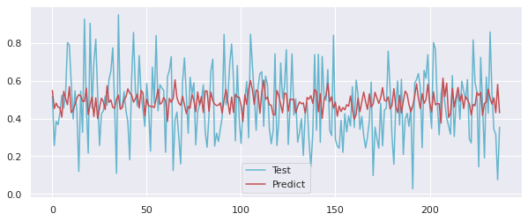
ПРОЧНОСТЬ ПРИ РАСТЯЖЕНИИ
«Линейная регрессия»
«Случайный лес»
Оценка эффективности модели:
R2_LR2: -0.010844840097798736
MSE_LR2: 0.034344094827773126
MAE_LR2: 0.5220065508089455
Оценка эффективности модели:
R2_RF2: -0.054332006093394725
MSE_RF2: 0.03582159888526959
MAE_RF2: 0.5283747996714871

Slide 21
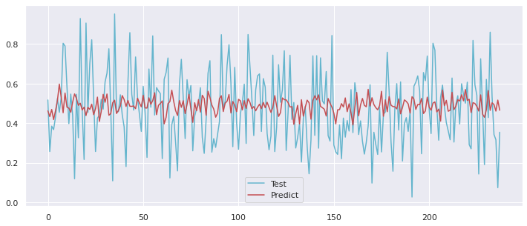
ПРОЧНОСТЬ ПРИ РАСТЯЖЕНИИ
«Метод опорных векторов»
«Нейронная сеть»
Оценка эффективности модели:
R2_SV2: -0.021312103276202032
MSE_SV2: 0.03469972673578342
MAE_SV2: 0.525932902373747
Оценка эффективности модели
R2_NN2: -0.021312103276202032
MSE_NN2: 0.03469972673578342
MAE_NN2: 0.525932902373747

Slide 22
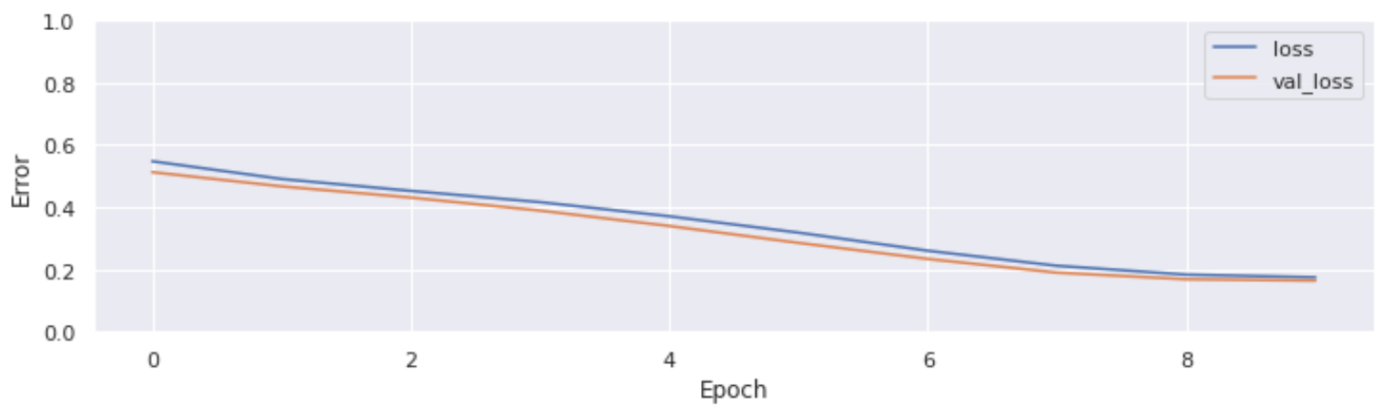
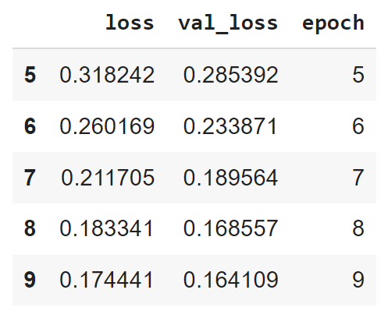
ПРОЧНОСТЬ ПРИ РАСТЯЖЕНИИ
Диаграмма потерь обучения нейронной сети

Slide 23
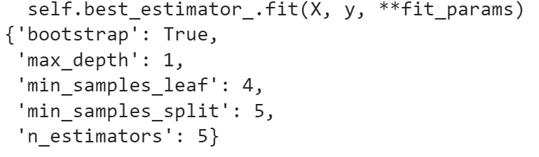
ПРОЧНОСТЬ ПРИ РАСТЯЖЕНИИ
Поиск лучших гиперпараметров модели с
помощью поиска по сетке с перекрестной проверкой, количество блоков равно 10 была произведена для модели «Случайный лес».
Результаты поиска:

Slide 24
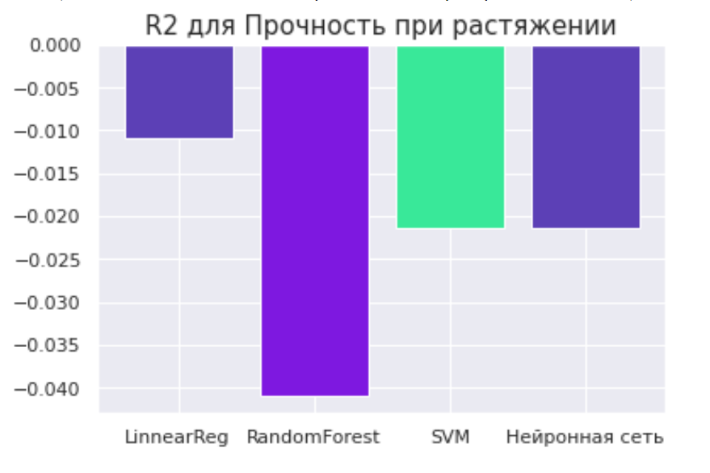
ПРОЧНОСТЬ ПРИ РАСТЯЖЕНИИ
Вывод: коэффициент детерминации показывает околонулевые значения – ни один из алгоритмов прогноза нельзя использовать.
Более лучшие показатели у случайного леса.

Slide 25
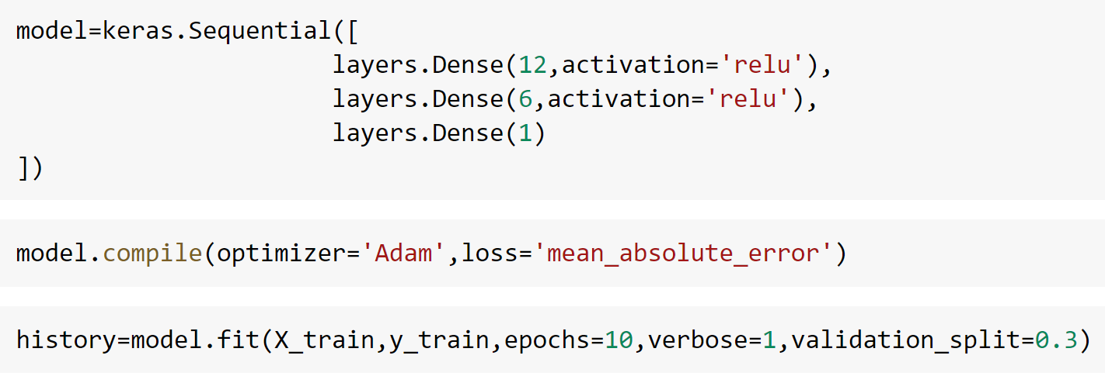
Разработка нейронной сети для прогнозирования соотношения матрица-наполнитель
Строю нейронную сеть с помощью класса keras.Sequential со следующими параметрами:
входной слой нормализации 11 признаков;
выходной слой для 1 признака;
скрытых слоев: 1;
нейронов в скрытом слое: 6;
активационная функция скрытых слоев: relu
оптимизатор: Adam;
loss-функция: MeanAbsoluteError.

Slide 26
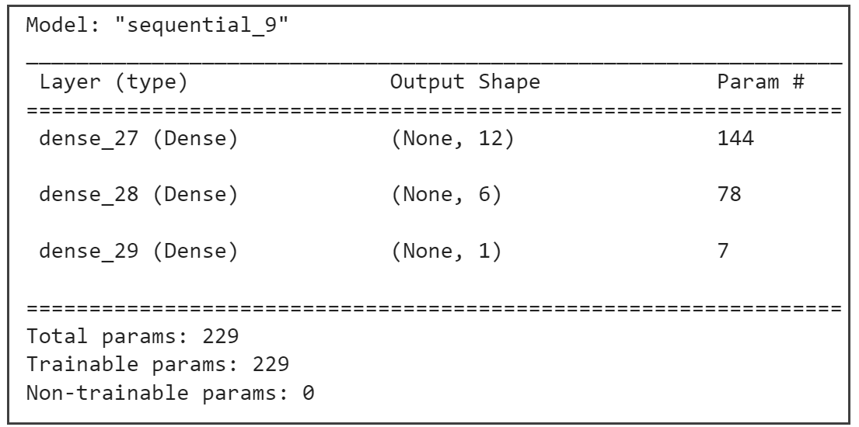
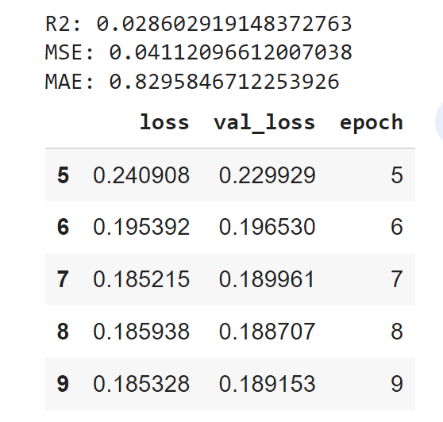
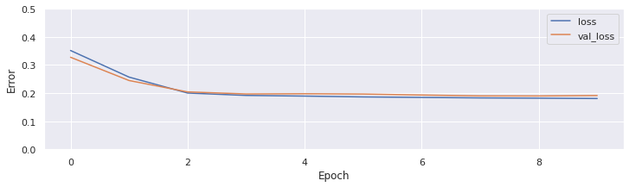
Разработка нейронной сети для прогнозирования
соотношения матрица-наполнитель
Архитектура нейронной сети
Оценка эффективности модели
Диаграмма потерь обучения нейронной сети

Slide 27
Результат исследования:
Примененные модели:
линейной регрессии,
метода случайного леса,
метода опорных векторов
и нейронной сеть
не показали высокой эффективности в прогнозировании свойств композитов, необходимы дополнительные вводные данные для улучшения моделей, донастройка параметров алгоритмов, поиск других алгоритмов.

Slide 28
Спасибо за внимание

